Slide 1
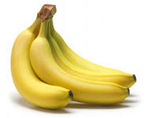
Как мы готовили фруктовый салат
банан

Slide 2
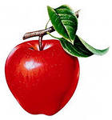
Как мы готовили фруктовый салат
яблоко

Slide 3
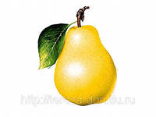
Как мы готовили фруктовый салат
груша

Slide 4
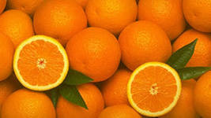
Как мы готовили фруктовый салат
Апельсин

Slide 5
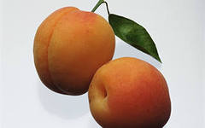
Персик

Slide 6
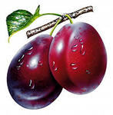
Слива

Slide 7
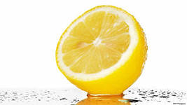
Лимон

Slide 8
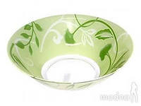
Салатник

Slide 9
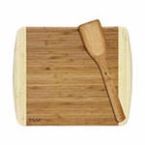
Разделочная доска

Slide 10
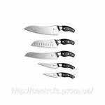
Ножи

Slide 11
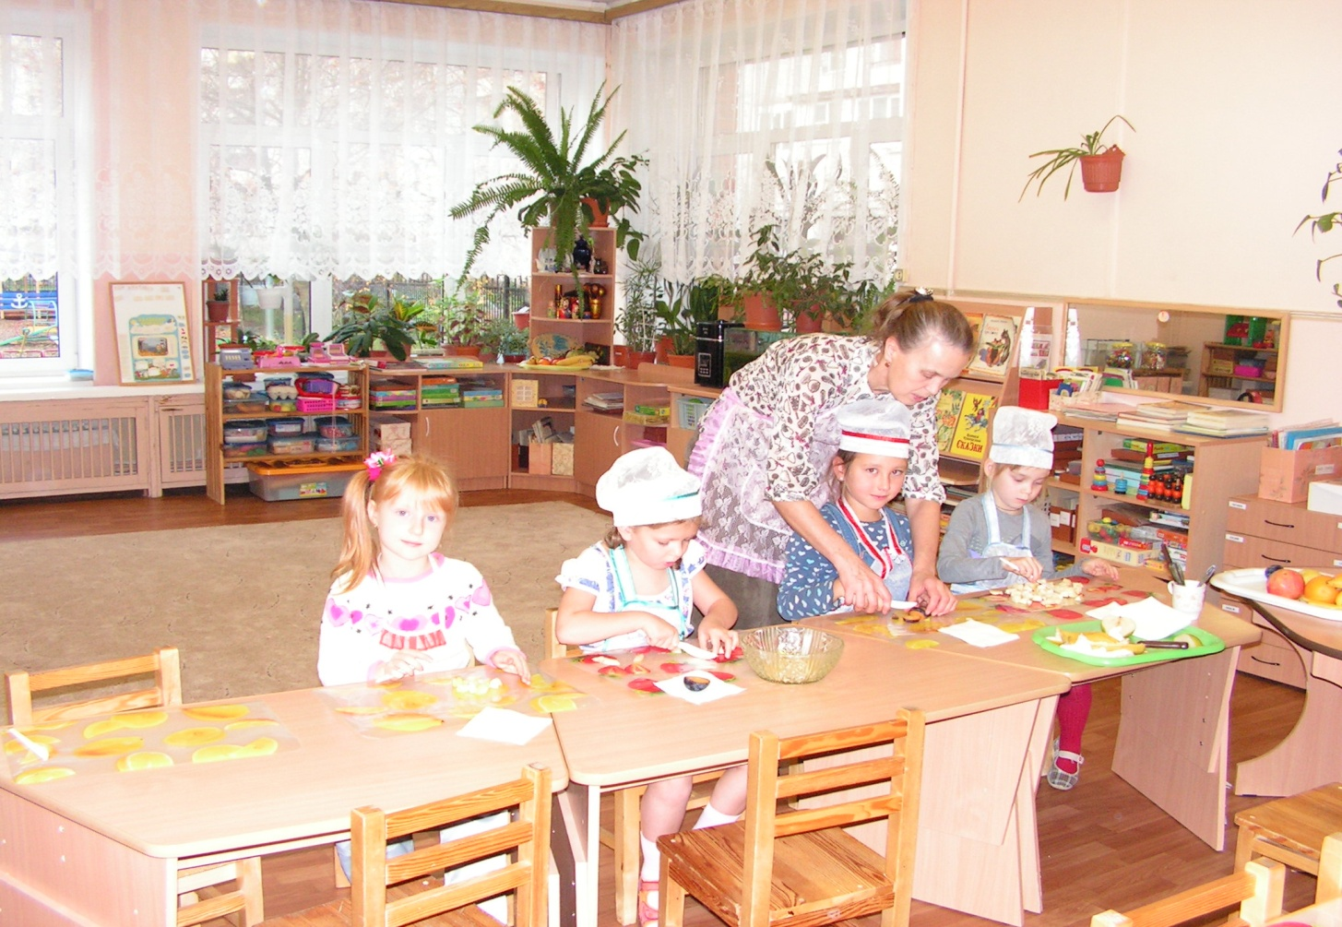
Режем, мешаем

Slide 12
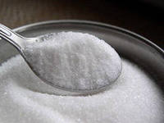
Добавляем сахар

Slide 13
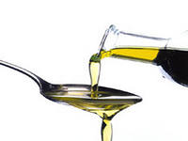
Добавляем масло

Slide 14
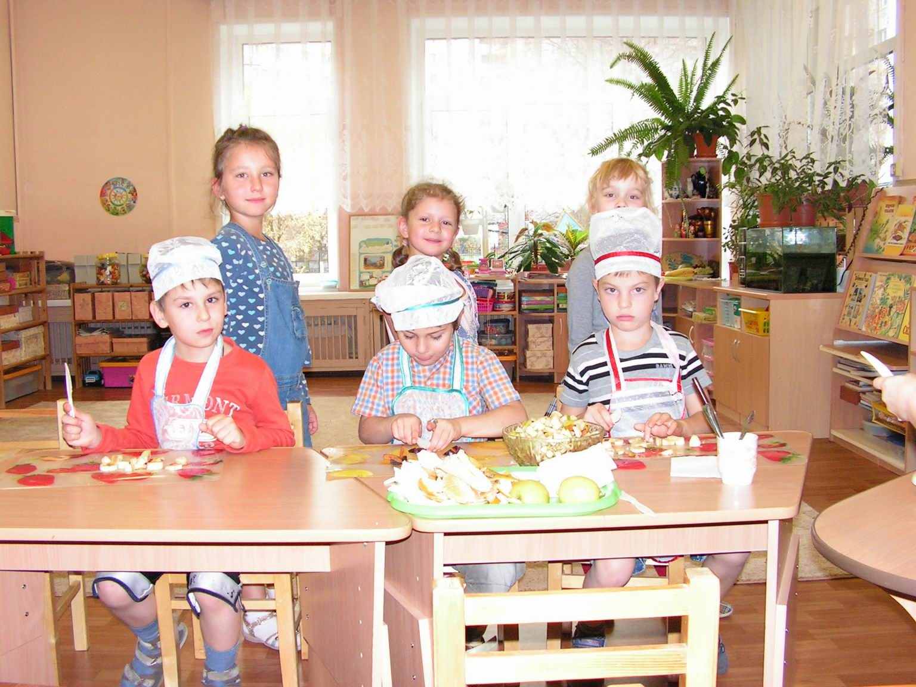
Салат готов

Slide 15
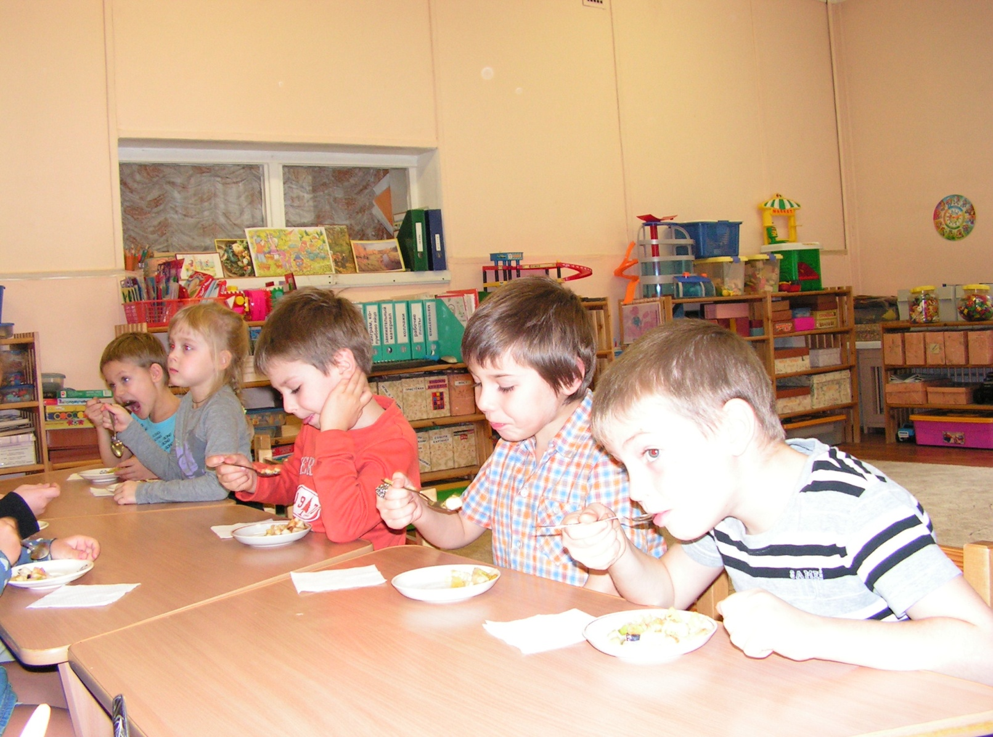
Едим

